Slide 1
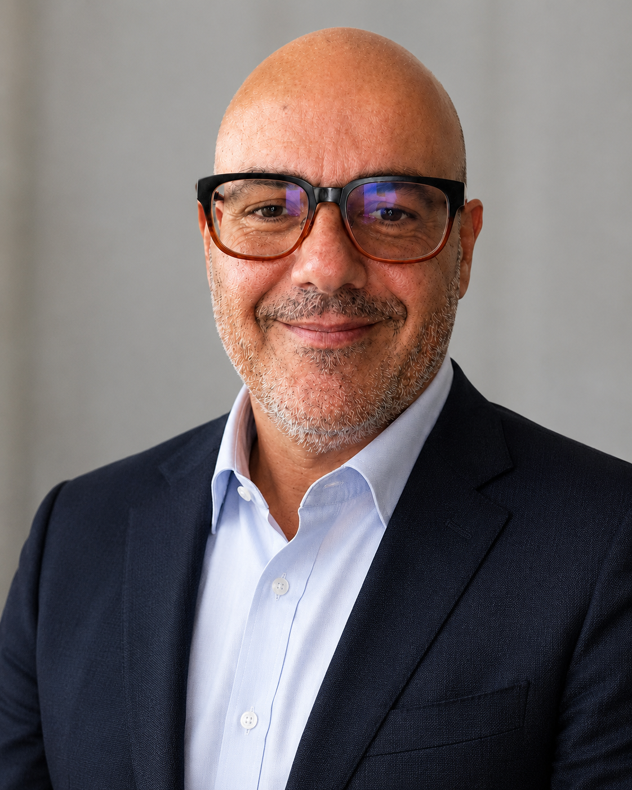
RDF
PORTFOLIO PROFESSIONNEL
Dr Rocco
de Filippis
MD, PhD, MSc
Psychiatre et neuroscientifique
Troubles de l’humeur, psychiatrie légale
et recherche en IA clinique
Pratique clinique depuis 2005
01
Notes:
Présentation professionnelle de Rocco de Filippis, MD, PhD, MSc. La pratique clinique depuis 2005 est documentée dans le CV institutionnel. Les diplômes et l’identité professionnelle correspondent aux informations fournies. Le portrait provient du portfolio d’origine.
Sources et références :
https://secure-portfolio-hub.emergent.host/
https://www.istitutodipsicopatologia.it/wp-content/uploads/2023/01/Cv-Rocco-de-Filippis-Istituto-di-Psicopatologia.pdf
https://customer-assets-wrfwihn1.emergentagent.net/job_secure-portfolio-hub/artifacts/uocn6lfk_Email_Photo.png

Slide 2
Travaux de recherche et manuscrits
154
46
Références du CV
Manuscrits déclarés
11
35
Acceptés, non encore publiés
En cours d’évaluation
La bibliographie comprend articles, communications et chapitres.
Les doublons entre listes ne sont pas additionnés en un total d’articles publiés.
Sources : CV fourni et mise à jour du 4 novembre 2026
02
Notes:
Le CV fourni, daté en interne du 3 octobre 2026, comporte 154 références dans sa bibliographie principale. Celle-ci inclut des articles, des communications, des chapitres et un texte sous presse. Au moins huit titres de la liste des textes acceptés figurent aussi dans cette bibliographie. Le PDF nomme dix titres acceptés et 33 en cours d’évaluation. Les totaux actualisés communiqués le 4 novembre 2026 sont de 11 textes acceptés mais non encore publiés et 35 en cours d’évaluation, soit 46 manuscrits. Un titre accepté et deux titres en évaluation restent à fournir. Il ne faut ni interpréter 154 comme un total d’articles publiés distincts, ni lui ajouter 46 sans réconciliation. Le chiffre historique de plus de 4 549 citations du portfolio d’origine reste non réconcilié et ne constitue pas un total bibliométrique actuel vérifié.
Sources et références :

Slide 3
Expertise clinique et médico-légale
Troubles
de l’humeur
Psychiatrie
légale
Enseignement et
recherche clinique
Dépression résistante
et trouble bipolaire
Expertises psychiatriques
civiles et pénales
Psychopathologie médico-légale
et formation en psychiatrie
2005
Pratique clinique
2012
Expertise judiciaire
2016
Enseignement universitaire
CV : psychiatre au Centre Hospitalier du Gers depuis septembre 2026
Sources : CV fourni et parcours institutionnel
03
Notes:
Le CV fourni mentionne un poste de psychiatre au Centre Hospitalier du Gers depuis septembre 2026. Il s’agit d’une information du CV et non d’une confirmation indépendante de l’emploi actuel. Le CV institutionnel documente une pratique clinique depuis 2005, des expertises psychiatriques judiciaires depuis 2012 et un enseignement de psychopathologie médico-légale à l’Università Cattolica del Sacro Cuore depuis 2016. Ces dates décrivent le parcours documenté et ne constituent pas une nouvelle vérification des fonctions actuelles. Les domaines cités comprennent la dépression résistante et les troubles bipolaires.
Sources et références :
https://www.istitutodipsicopatologia.it/wp-content/uploads/2023/01/Cv-Rocco-de-Filippis-Istituto-di-Psicopatologia.pdf

Slide 4
Contributions scientifiques
Traitements psychiatriques
Revues et synthèses des données
Acta Psychiatrica Scandinavica · World Journal of Psychiatry
Addictologie
Contributions aux essais cliniques
Addiction · Journal of Psychopharmacology
IA et santé mentale
Prédiction, explicabilité et gouvernance
Discover Artificial Intelligence · Italian Journal of Psychiatry
Sélection de revues · sources dans les notes
04
Notes:
Cette sélection présente des revues ayant publié des travaux attribués à Rocco de Filippis dans le CV fourni et dans les notices appariées. Elle ne revendique ni classement des revues ni recommandation institutionnelle. Les revues sur les troubles de l’humeur figurent dans World Journal of Psychiatry et Acta Psychiatrica Scandinavica. Les essais sur les addictions sont répertoriés aux entrées 7 et 10 du CV. Les travaux sur l’analyse en santé mentale et la gouvernance de l’IA correspondent aux notices des éditeurs citées ci-dessous.
Sources et références :
https://www.wjgnet.com/2220-3206/full/v5/i3/330.htm
https://doi.org/10.1111/acps.13055
https://link.springer.com/article/10.1007/s44163-024-00169-6
https://www.italianjournalofpsychiatry.it/article/view/543

Slide 5
Citations Google Scholar : sélection
139
105
36–37
Revue sur la
dépression résistante
Pramipexole : revue
et méta-analyse
Stress étudiant et
apprentissage automatique
40
Pramipexole en pratique courante
123
Essai sur le sevrage alcoolique
119
Essai sur l’alcoolodépendance
Stress : 36 dans la fiche, 37 dans la recherche pour le même groupe Scholar.
Les chiffres des plateformes et des fiches en doublon ne sont pas additionnés.
Données par article vérifiées directement le 4 novembre 2026
05
Notes:
Relevés Google Scholar consultés directement sur l’ordinateur autorisé le 4 novembre 2026. Revue sur la dépression résistante (2015) : 139 citations, groupe 16831618984242912766. Revue et méta-analyse sur le pramipexole (2019) : 105, groupe 15045476110304454609. Article sur le stress étudiant (2024) : 37 dans la recherche et 36 dans la fiche détaillée, groupe 5847105774365037686. Une autre fiche de cet article affichait 7 citations, non ajoutées en raison du risque de recoupement. Le total de 153 affiché sur le profil d’Abdullah Al Foysal ne concerne pas Rocco. Revue en pratique courante (2023) : 40, groupe 16820473914951553317. Essai sur le sevrage alcoolique (2010) : 123, groupe 13591158276080587151. Essai prégabaline contre naltrexone (2010) : 119, groupe 1192308573639467313. Les chiffres sont des relevés par article, sans somme ni classement indépendant. Les comparaisons éditeur ou Crossref étaient de 86 pour la revue sur la dépression résistante, 72 pour la revue Acta, 24 pour Life et 25 pour le stress étudiant. Les couvertures diffèrent selon les plateformes. Aucun total de carrière ni indice h propre à Rocco n’a été vérifié. Les citations ne certifient pas la qualité d’une étude.
Sources et références :
https://scholar.google.com/scholar?hl=en&q=%22Rocco+de+Filippis%22
https://scholar.google.com/citations?view_op=view_citation&hl=en&user=cQ_zolQAAAAJ&citation_for_view=cQ_zolQAAAAJ:Se3iqnhoufwC

Slide 6
Orientations actuelles
L’IA en psychiatrie
Prédiction et explicabilité
Réponse thérapeutique, apprentissage par transfert et SHAP
Modélisation multimodale
Données cliniques, d’imagerie et de génomique
Analyse en santé mentale
Apprentissage automatique et stress étudiant
Les travaux récents sur l’IA et les antidépresseurs incluent des études sur données synthétiques.
Sources : éditeurs, Open Access Library Journal et Discover Artificial Intelligence
06
Notes:
Orientations de recherche étayées par les notices des éditeurs, sans affirmation de validation clinique ni de système d’aide à la décision déployé. L’étude de 2026 intitulée « Cross-Population Transfer Learning for Antidepressant Treatment Response Prediction: A SHAP-Based Explainability Approach Using Synthetic Multi-Ethnic Data », par Rocco de Filippis et Abdullah Al Foysal, utilise explicitement des données synthétiques et prévoit une validation ultérieure en conditions réelles. Le portfolio mentionne aussi une étude multimodale sur des données synthétiques d’IRM fonctionnelle, de génomique et de clinique pour la prédiction de la dépression résistante.
Sources et références :
https://scirp.org/journal/paperinformation?paperid=148764
https://link.springer.com/article/10.1007/s44163-024-00169-6
https://secure-portfolio-hub.emergent.host/

Slide 7
Contact et collaborations
Dr Rocco de Filippis
Psychiatrie clinique, expertise judiciaire et recherche
droccod@gmail.com
Pratique clinique en France et en Italie
Profil ResearchGate et publications indexées dans PubMed et dblp
Contact professionnel · droccod@gmail.com
07
Notes:
Coordonnées et pays d’activité rapportés dans le portfolio personnel. ResearchGate, PubMed et dblp comportent des publications attribuées à Rocco de Filippis. Il ne s’agit pas d’une liste complète ou réconciliée de sa production scientifique.
Sources et références :
https://secure-portfolio-hub.emergent.host/
https://www.researchgate.net/profile/Rocco-De-Filippis
https://dblp.org/pid/386/5286.html
https://pubmed.ncbi.nlm.nih.gov/26425446/

